Slide 1
Bilgi Kaynağı ve Kaynak Kodlaması
Chapter 6
Proakis , Salehi 2nd Ed.

Slide 2
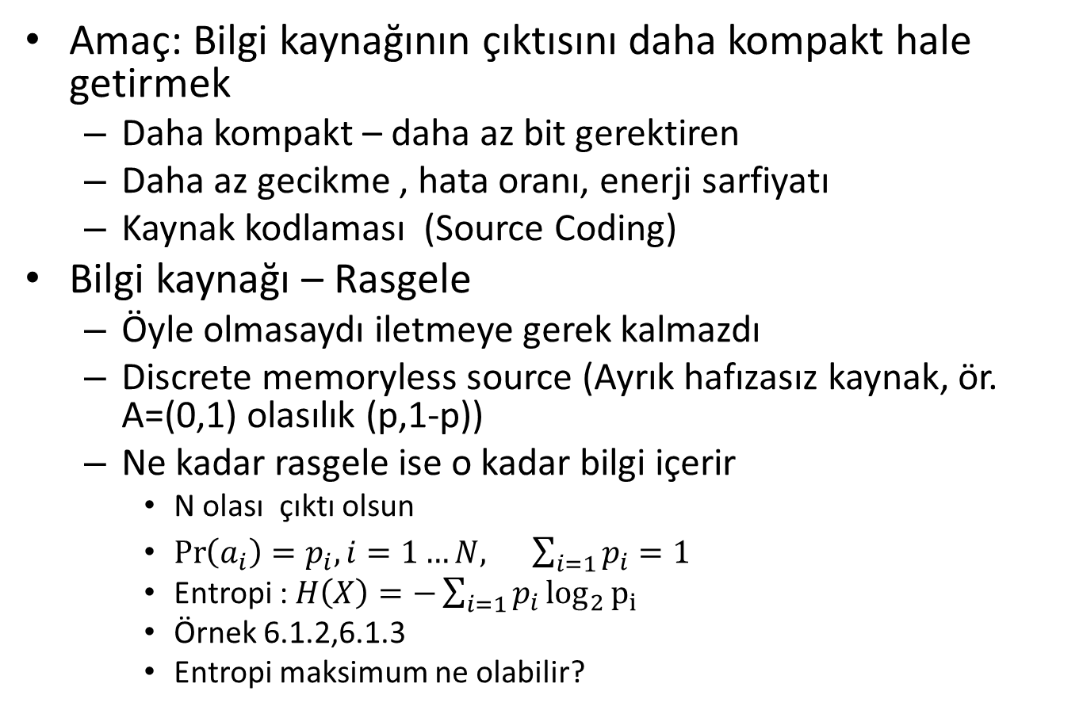
6.1 Giriş
Amaç: Bilgi kaynağının çıktısını daha kompakt hale getirmek
  Daha kompakt – daha az bit gerektiren
  Daha az gecikme , hata oranı, enerji sarfiyatı
  Kaynak kodlaması (Source Coding)
Bilgi kaynağı – Rasgele
  Öyle olmasaydı iletmeye gerek kalmazdı
  Discrete memoryless source (Ayrık hafızasız kaynak, ör. A=(0,1) olasılık (p,1-p))
  Ne kadar rasgele ise o kadar bilgi içerir
    N olası çıktı olsun
    $\operatorname{Pr}\left(a_{i}\right)=p_{i}, i=1…N, \sum_{i=1}{p_{i}}=1$
    Entropi : $H\left(X\right)=−\sum_{i=1}{p_{i}}\log_{2}{p_{i}}$
    Örnek 6.1.2,6.1.3
    Entropi maksimum ne olabilir?

Slide 3
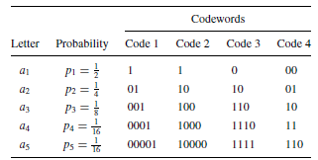
6.3 Kaynak kodlaması algoritmaları
1. Huffman Algoritması (1952)
Sabit uzunlukta çıktılar değişken uzunlukta ikili bloklar halinde kodlanır
Senkronizasyon problemi çözülmeli
Daha yüksek olasılıklı çıktılar daha az bit ile kodlanır (Mors alfabesi gibi)
Örnek (Example 6.3.1):
  1. kodda her kelime 1 ile biter. Kendinden eşzamanlı (self synchronizing)
  2. kod da aynı şekilde , ama 1.si daha tercih edilir (anında - instantaneous)
  1 , 2 ve 3 tek şekilde çözülebilir (uniquely decodeable)
  1 ve 3. kodlar ön eksiz (prefix-free)
  3. kodun ortalama kelime uzunluğu daha az (Hesapla)
  4. kod uniquely decodable değil (Ör. 110110)
  3. kod: Huffman kodlaması ile kodlanmış

Slide 4
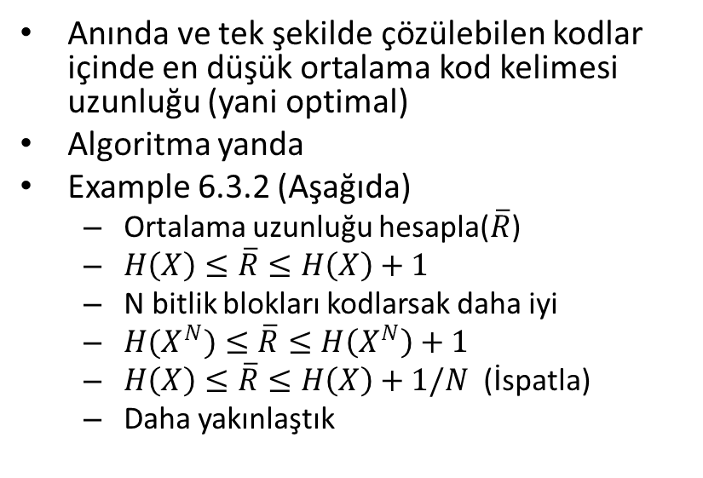
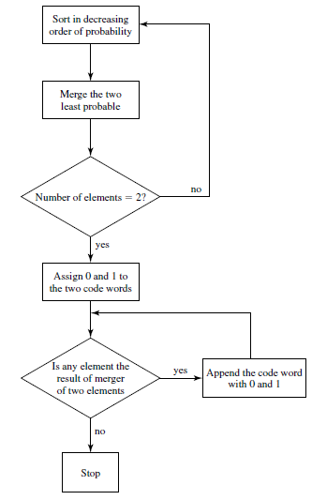
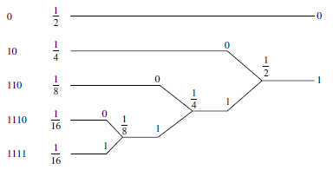
Huffman Algoritması

Slide 5
Lempel-Ziv Algoritması (1977-78)
Lempel-Ziv’in üstünlükleri
  Kaynak çıktı olasılıklarını bilmek zorunda değiliz
  Kaynak hafızalı olabilir (Bu durumda Huffman karmaşıklığı artar)
  Lempel-Ziv kaynak istatistiğinden bağımsızdır (universal)
Variable to fixed length code
Kullanım: Compress ve uncompress komutları (UNIX), Zip vs..
0100001100001010000010100000110000010100001001001
  Kaynak çıktısı baştan itibaren harf harf kontrol edilir
  Her yeni dizi kaydedilir
0, 1, 00, 001, 10, 000, 101, 0000, 01, 010, 00001, 100, 0001, 0100, 0010, 01001, . . . .
Sırasıyla 0001, 0010, 0011, 0100, 0101, 0110, 0111 … olarak numaralandırılır
Her yeni kelime kodlanırken «eski kelimenin numarası + yeni harf» olarak kodlanır (bkz. bir sonraki slayt).
Uzunluk arttıkça verimi artar.
Problem: Numaralar kaç bit olacak?
  Bir window tekniği kullanılır

Slide 6
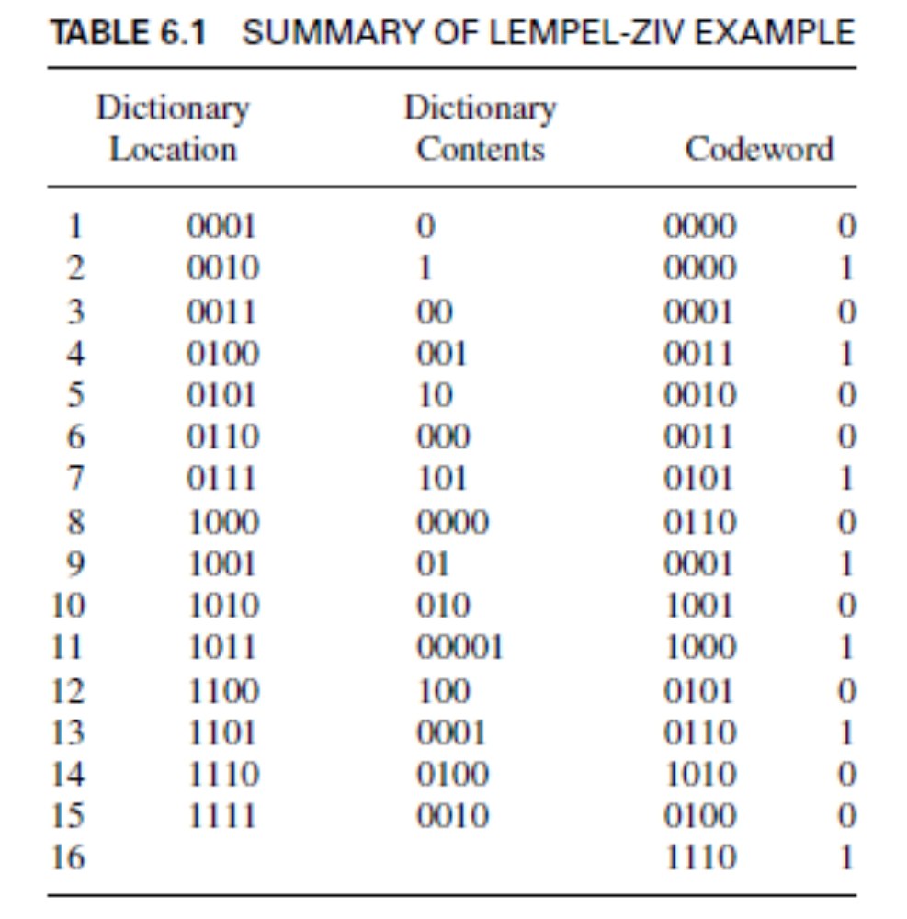
Lempel Ziv Prosedürü

Slide 7
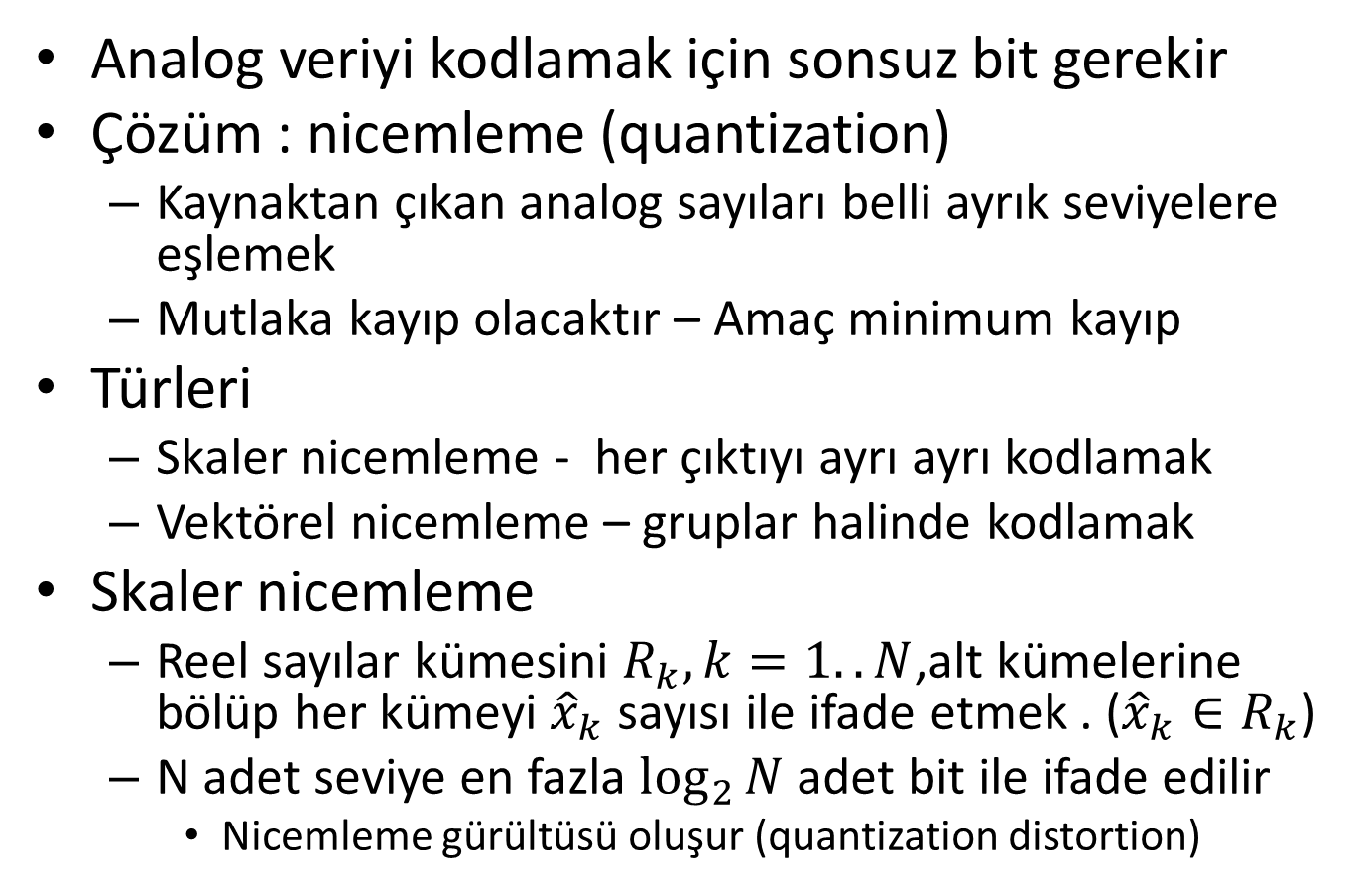
6.5 Nicemleme (Quantization)
Analog veriyi kodlamak için sonsuz bit gerekir
Çözüm : nicemleme (quantization)
  Kaynaktan çıkan analog sayıları belli ayrık seviyelere eşlemek
  Mutlaka kayıp olacaktır – Amaç minimum kayıp
Türleri
  Skaler nicemleme - her çıktıyı ayrı ayrı kodlamak
  Vektörel nicemleme – gruplar halinde kodlamak
Skaler nicemleme
  Reel sayılar kümesini $R_{k}, k=1..N$,alt kümelerine bölüp her kümeyi ${\hat{x}}_{k}$ sayısı ile ifade etmek . (${\hat{x}}_{k}∈R_{k}$)
  N adet seviye en fazla $\log_{2}{N}$ adet bit ile ifade edilir
    Nicemleme gürültüsü oluşur (quantization distortion)

Slide 8
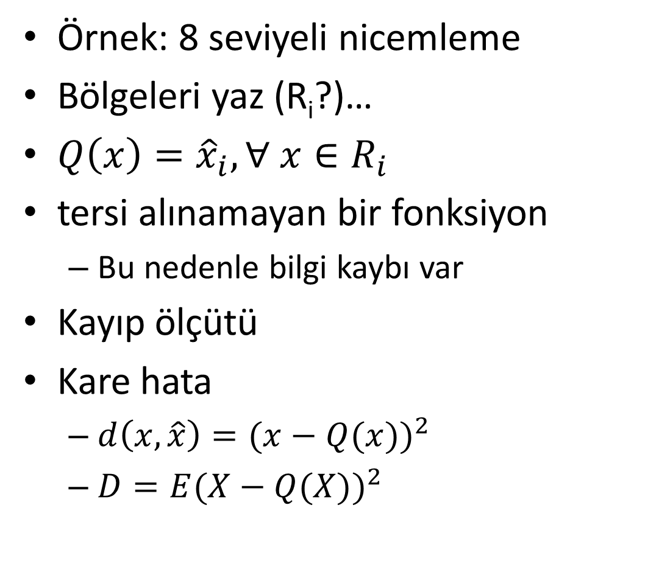
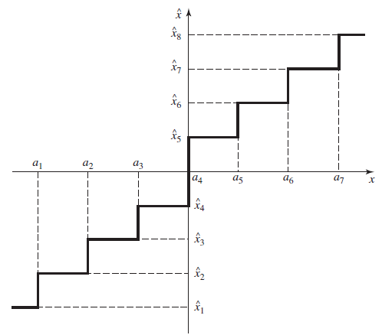
6.5.1. Skaler Nicemleme

Slide 9
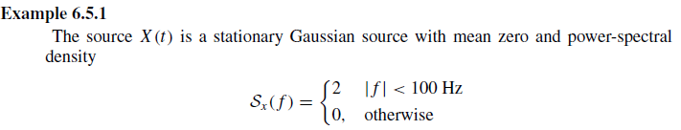

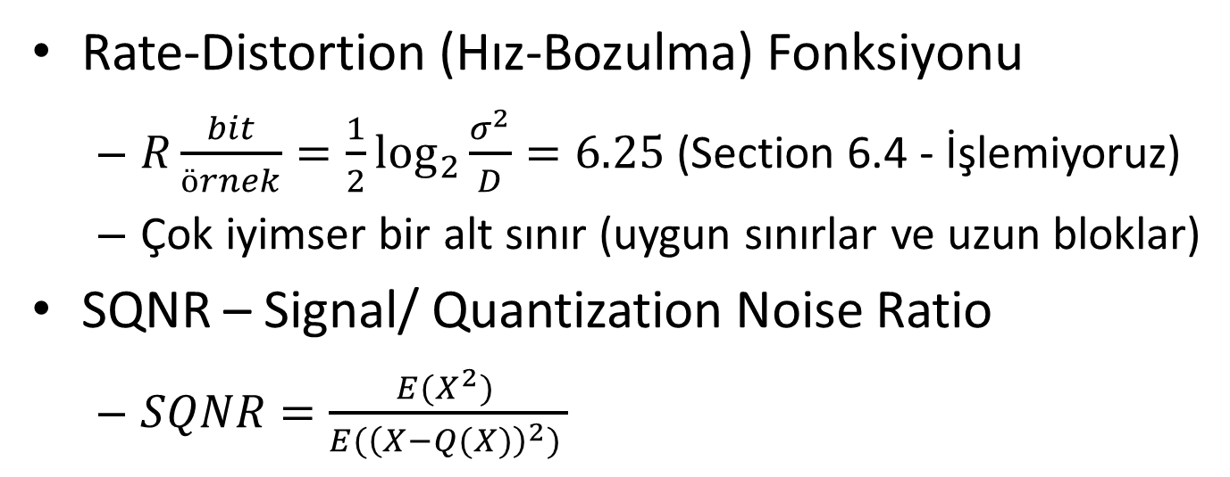
6.5.1 Skaler Nicemleme
Rate-Distortion (Hız-Bozulma) Fonksiyonu
  $R\frac{bit}{örnek}=\frac{1}{2}\log_{2}{\frac{σ^{2}}{D}}=6.25$ (Section 6.4 - İşlemiyoruz)
  Çok iyimser bir alt sınır (uygun sınırlar ve uzun bloklar)
SQNR – Signal/ Quantization Noise Ratio
  $SQNR=\frac{E{(X}^{2}) }{E{(\left(X−Q(X)\right)}^{2}) }$

Slide 10
L=8; %Nicemleyici seviye sayýsý
t=0:1/1000:0.2; %Ornekleme periyodu T0=1/1000 aralýðý ile 0.2 saniyelik
%bir zaman ekseni tanýmlanmaktadýr.
x=2*sin(100*pi*t); %iþaret tanýmlanmaktadýr.
stem(t,x,'k','filled') %x sinyalini zaman eksenine göre ayrýk biçimde çiz
hold %þekli tut
xmax=max(abs(x)); %sinyalin maksimum deðerini bul
delta=2*xmax/L; %Nicemleyici adým aralýðý
partition=-(L/2-1)*delta:delta: (L/2-1)*delta; %L-1 adetgiriþ eþik seviyesi
%partition=-1.5000 -1.0000 -0.5000 0 0.5000 1.0000 1.5000
codebook=-((L-1)*delta/2):delta: ((L-1)*delta/2); %L adet çýkýþ seviyesi
%codebook=-1.7500 -1.2500 -0.7500 -0.2500 0.2500 0.7500 1.2500
%1.7500
[indx,xq]=quantiz(x,partition,codebook); %sinyali nicemle
%ayrýntýlý bilgi için 'help quantix' yaz indx: nicemlenen sinyalin
%nicemleme seviye indeksi xq: nicemlenen sinyalin nicemleme deðerleri
stem(t,xq,'r','filled') %nicemlenmiþ iþareti ayrýk biçimde çiz
hata=x-xq; %nicemleme hatasý
okkh=var(hata); %ortalama karesel nicemleme hatasý
%okkh=0.0255 çýkmaktadýr. Hesaplamayla bulunan deðer nedir?
snr=10*log10(var(x)/var(hata)) %sinyal nicemleme gürültüsü oraný
%snr =18.9491 bulunmaktadýr. Teorik deðer kaçtýr?

Slide 11
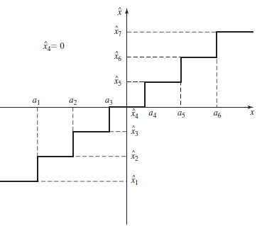
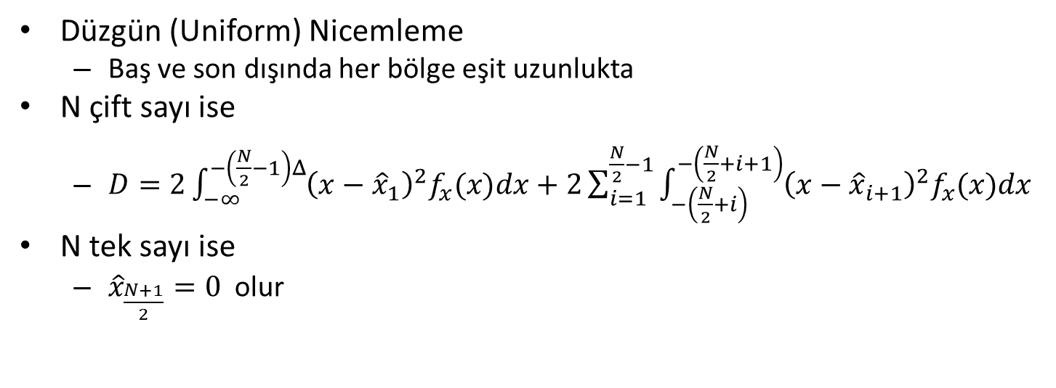
6.5.1 Skaler Nicemleme
Düzgün (Uniform) Nicemleme
  Baş ve son dışında her bölge eşit uzunlukta
N çift sayı ise
  $D=2\int_{−∞}^{−\left(\frac{N}{2}−1\right)Δ}{{\left(x−{\hat{x}}_{1}\right)}^{2}f_{x}(x)dx}+2\sum_{i=1}^{\frac{N}{2}−1}{\int_{−\left(\frac{N}{2}+i\right)}^{−\left(\frac{N}{2}+i+1\right)}{{\left(x−{\hat{x}}_{i+1}\right)}^{2}f_{x}(x)dx}}$
N tek sayı ise
  ${\hat{x}}_{\frac{N+1}{2}}=0$ olur

Slide 12

6.5.1 Skaler Nicemleme
Düzgün olmayan nicemleme
  Nicemleme sınırları, nicemlenmiş ardışık değerlerin tam ortasıdır (sayfa 297)
  Bir bölgeye karşılık gelen nicemlenmiş değer, o sinyalin bölge üzerindeki beklenen değeri olmalıdır (sayfa 297).
Optimal nicemleyici
  Eşit aralıklı nicemleme bölgelerinden başla
  Her bölgede beklenen değerleri bul → nicemlenen değerler
  Bu nicemlenen ardışık değerlerin ortasını nicemleme sınırları olarak belirle ve 1. adıma dön

Slide 13
L=16; %Nicemleyici seviye sayýsý
x=randn(1,100000); %Normal daðýlýmlý bir sinyal oluþturuldu
[partition,codebook,distor]=lloyds(x,L); %nicemnleyici parametreleri tespit
% ediliyor. "help lloyds" yazýnýz
vg=-5:0.001:5; %(-5,5) aralýðýnda giriþ sinyali oluþturuluyor
[indx,vc]=quantiz(vg,partition,codebook); %Giriþ sinyali nicemleniyor
plot(vg,vc,'.k'); %Giriþ çýkýþ iliþkisi çizidirildi

Slide 14
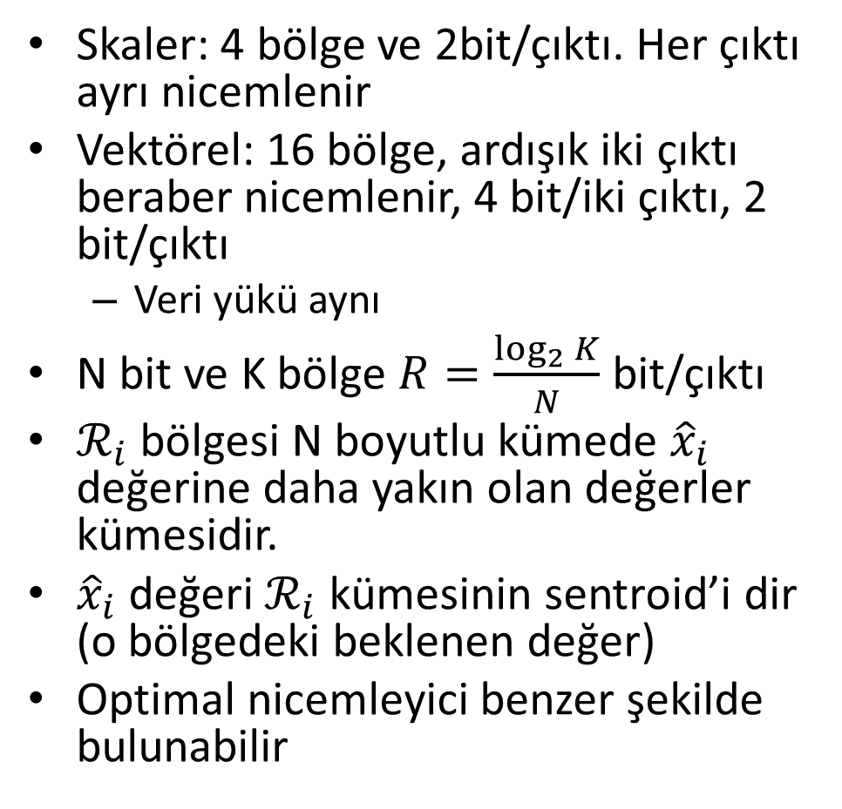
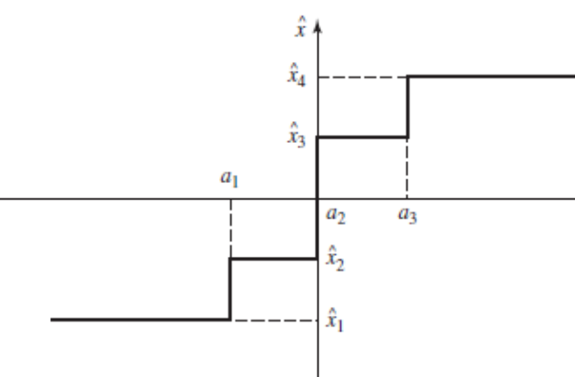
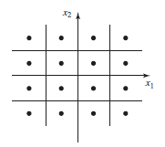
6.5.2 Vektörel Nicemleme

Slide 15
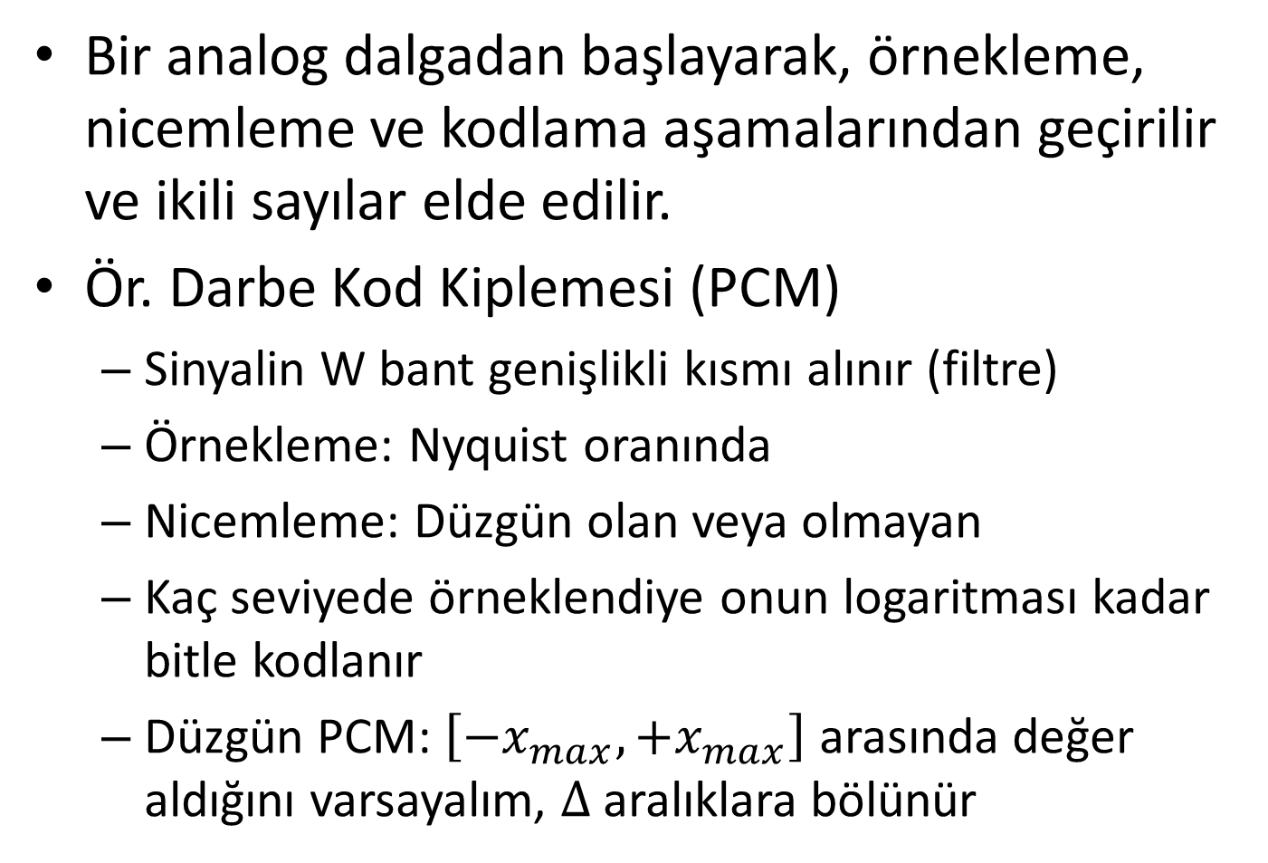
6.6 Dalga Şekli Kodlama

Slide 16
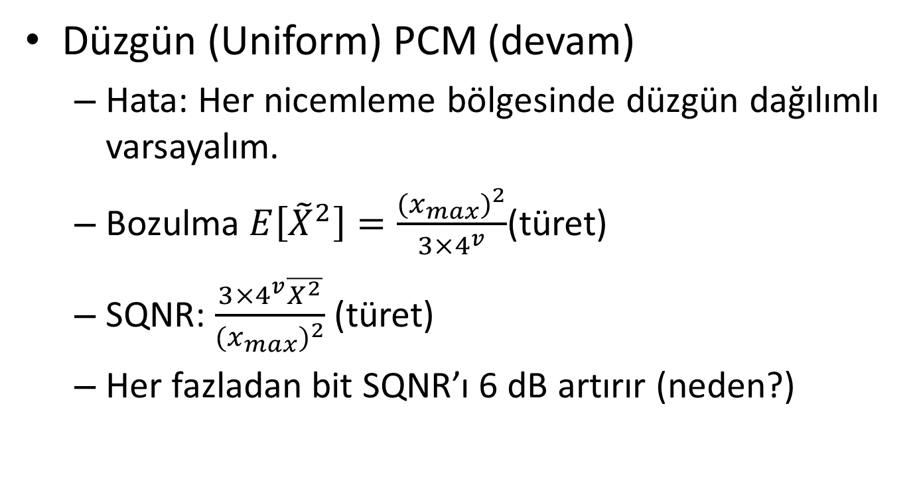
6.6 Dalga Şekli Kodlama

Slide 17
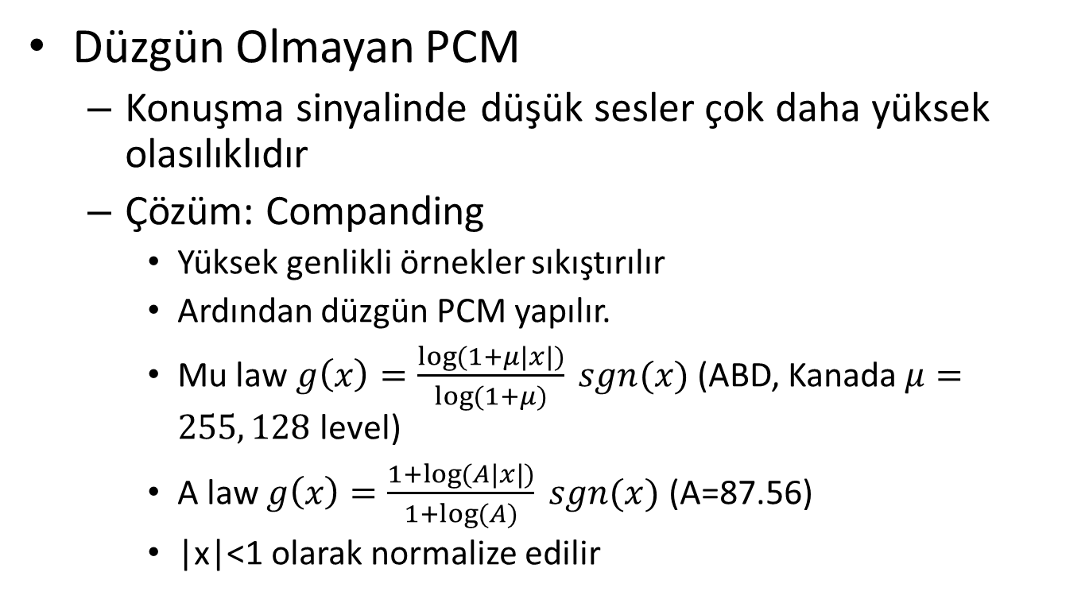

6.6 Dalga Şekli Kodlama

Slide 18
%PCM ÖRNEK 3_8
L=8; %Nicemleyici seviye sayýsý
t_input = input('kayýt sürenizi (saniye) giriniz ');
Fs=8000;nBits=24;
recObj = audiorecorder(Fs, nBits, 1); %komut penceresine "doc
%audiorecorder" yazarak bilgi
%alabilirsiniz.
disp('Start speaking.')
recordblocking(recObj, t_input);
disp('End of Recording.');
% Play back the recording.
play(recObj);
% Store data in double-precision array.
myRecording = getaudiodata(recObj);
x = myRecording;
xmax=max(abs(x)); %normalize
x=x'/xmax;xmax=1;
plot(x); %ses sinyalini çizdir. düzgün daðýlýmlý olmadýðý görülmektedir.
delta=2*xmax/L; %birbiçimli Nicemleyici adým aralýðý
partition=-(L/2-1)*delta:delta: (L/2-1)*delta; %L-1 adetgiriþ eþik seviyesi
codebook=-((L-1)*delta/2):delta: ((L-1)*delta/2); %L adet çýkýþ seviyesi
[indx1,xq]=quantiz(x,partition,codebook); %ses sinyalini nicemle
%ayrýntýlý bilgi için 'help quantiz' yaz indx1: nicemlenen sinyalin
%nicemleme seviye indeksi xq: nicemlenen sinyalin nicemleme deðerleri
pause
player = audioplayer(xq,Fs,L);
plot(xq);play(player);

Slide 19
hata1=x-xq; %nicemleme hatasý
okkh1=var(hata1); %ortalama karesel nicemleme hatasý
makshata1=max(abs(hata1)); %maksimum nicemleme hatasý
xc=compand(x,87.6,1,'A/compressor');
figure; plot(xc);
[indx2,xcq]=quantiz(xc,partition,codebook); %ses sinyalini nicemle
xa=compand(xcq,87.6,1,'A/expander');
hata2=x-xa;
okkh2=var(hata2); %ortalama karesel nicemleme hatasý
makshata2=max(abs(hata2)); %maksimum nicemleme hatasý
pause
player = audioplayer(xa,Fs,L)
plot(xa);play(player)

Slide 20
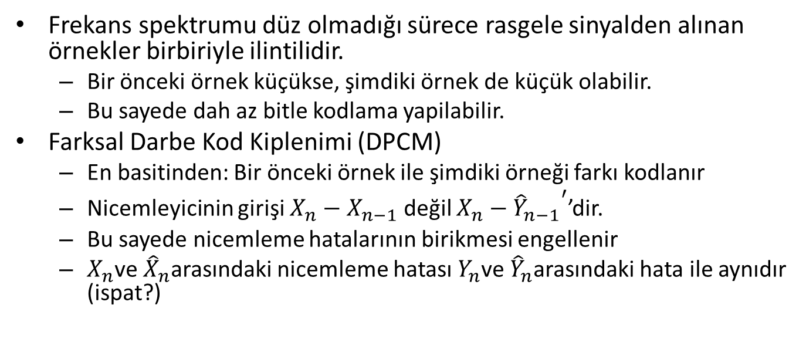
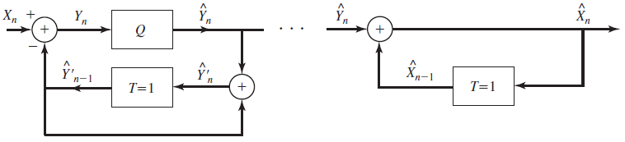
6.6 Dalga Şekli Kodlama

Slide 21
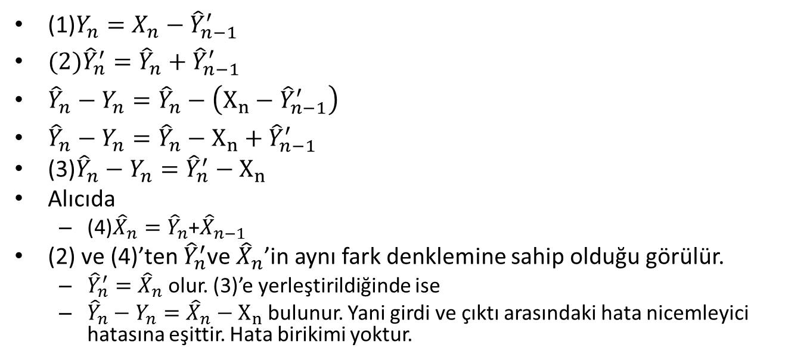
DPCM
(1)$Y_{n}=X_{n}−{\hat{Y}}_{n−1}^{′}$
$(2){\hat{Y}}_{n}^{′}={\hat{Y}}_{n}+{\hat{Y}}_{n−1}^{′}$
${\hat{Y}}_{n}−Y_{n}={\hat{Y}}_{n}−\left(X_{n}−{\hat{Y}}_{n−1}^{′}\right)$
${\hat{Y}}_{n}−Y_{n}={\hat{Y}}_{n}−X_{n}+{\hat{Y}}_{n−1}^{′}$
(3)${\hat{Y}}_{n}−Y_{n}={\hat{Y}}_{n}^{′}−X_{n}$
Alıcıda
  (4)${\hat{X}}_{n}={\hat{Y}}_{n}$+${\hat{X}}_{n−1}$
(2) ve (4)’ten ${\hat{Y}}_{n}^{′}$ve ${\hat{X}}_{n}$’in aynı fark denklemine sahip olduğu görülür.
  ${\hat{Y}}_{n}^{′}={\hat{X}}_{n}$ olur. (3)’e yerleştirildiğinde ise
  ${\hat{Y}}_{n}−Y_{n}={\hat{X}}_{n}−X_{n}$ bulunur. Yani girdi ve çıktı arasındaki hata nicemleyici hatasına eşittir. Hata birikimi yoktur.

Slide 22
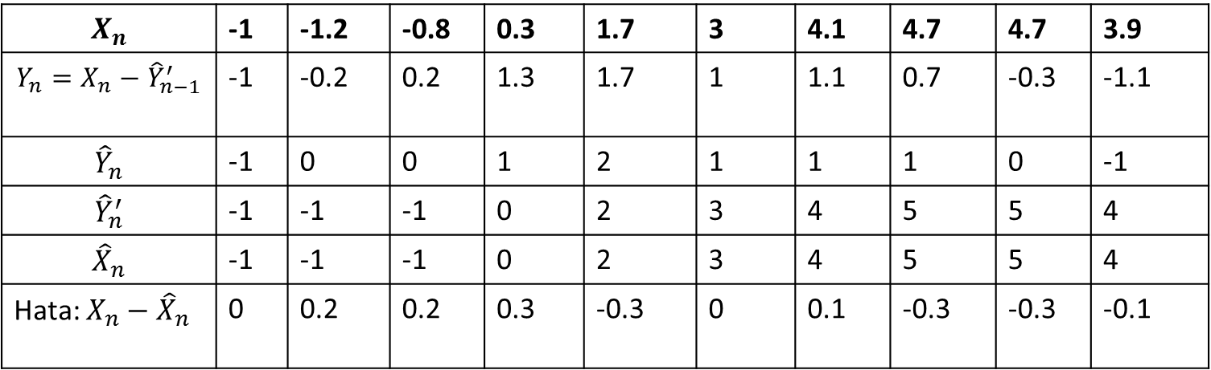
DPCM Örneği
$$X_{n}$$ | -1 | -1.2 | -0.8 | 0.3 | 1.7 | 3 | 4.1 | 4.7 | 4.7 | 3.9
$$Y_{n}=X_{n}−{\hat{Y}}_{n−1}^{′}$$ | -1 | -0.2 | 0.2 | 1.3 | 1.7 | 1 | 1.1 | 0.7 | -0.3 | -1.1
$${\hat{Y}}_{n}$$ | -1 | 0 | 0 | 1 | 2 | 1 | 1 | 1 | 0 | -1
$${\hat{Y}}_{n}^{′}$$ | -1 | -1 | -1 | 0 | 2 | 3 | 4 | 5 | 5 | 4
$${\hat{X}}_{n}$$ | -1 | -1 | -1 | 0 | 2 | 3 | 4 | 5 | 5 | 4
Hata: ${X_{n}−\hat{X}}_{n}$ | 0 | 0.2 | 0.2 | 0.3 | -0.3 | 0 | 0.1 | -0.3 | -0.3 | -0.1

Slide 23
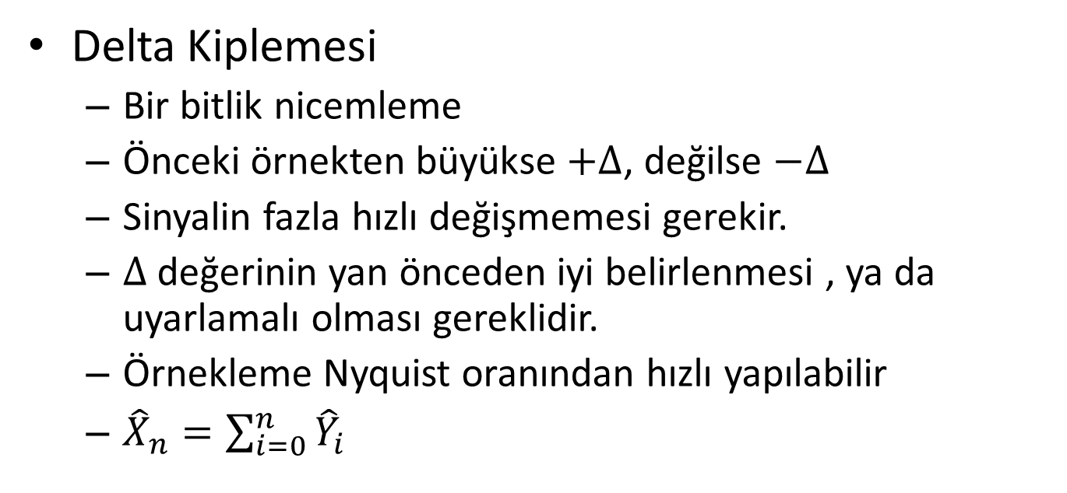
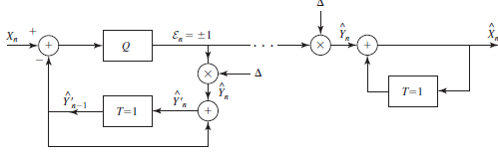
6.6 Dalga Biçimi Kodlaması - DM
MATLAB: dpcmopt, dpcmenco, dpcmdeco

Slide 24
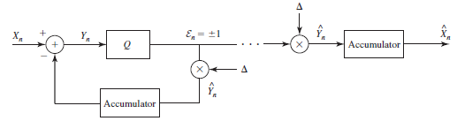
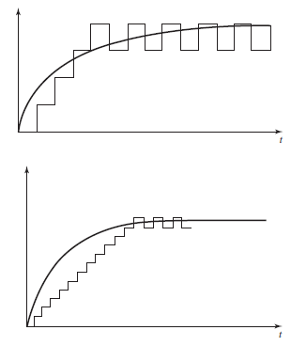
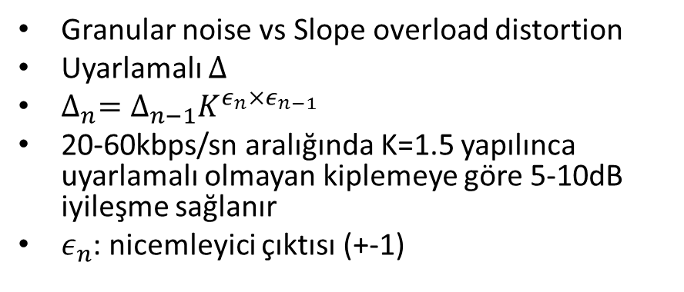
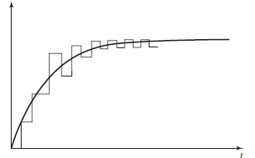
Delta Modulation

Slide 25
6.7 Analiz Sentez Teknikleri
Sesin kendisi yerine sesi modelleyen filtre katsayıları iletilir.
  Alıcıda bu parametrelerden ses yeniden üretilir
Ör: Linear Predictive Coding:
  GSM’de kullanılır: 13kbps
  DoD-CELP: 4.8kbps
  Ses 20ms ‘lik parçalara bölünür
    8000 örnek/sn → 160 örnek
  Bu örneklerden parametreler bulunur: Levinson Durbin Algoritması
  Ayrıca sesli sessiz ayrımı yapılır
    Sesli: belli bir frekansı vardır (pitch)
    Sessiz: Beyaz gürültü şeklindedir.
  Parametreler ve frekans nicemlenip kodlanarak gönderilir.

Slide 26
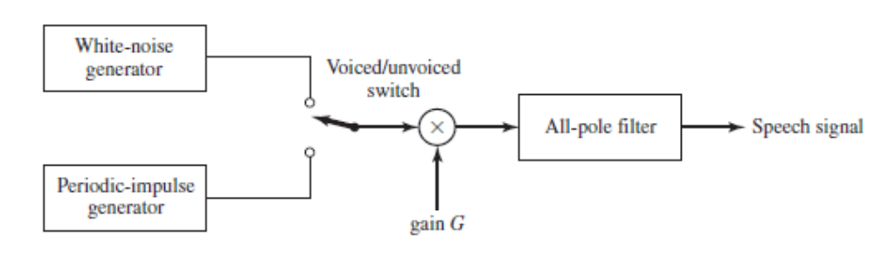
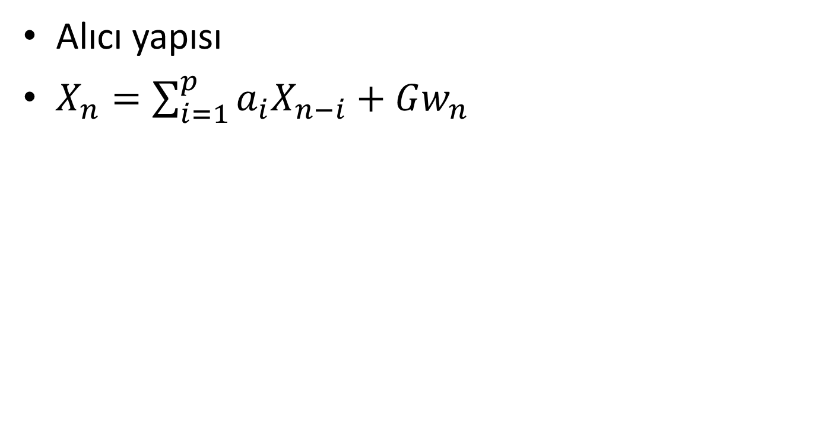
6.7 Analiz-Sentez Teknikleri
Alıcı yapısı
$X_{n}=\sum_{i=1}^{p}{a_{i}X_{n−i}}+Gw_{n}$

Slide 27
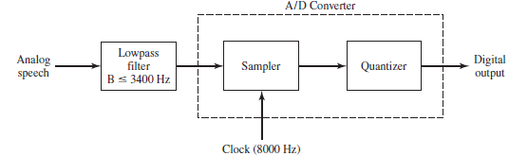
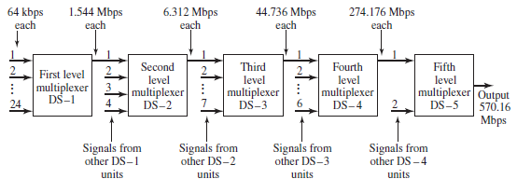
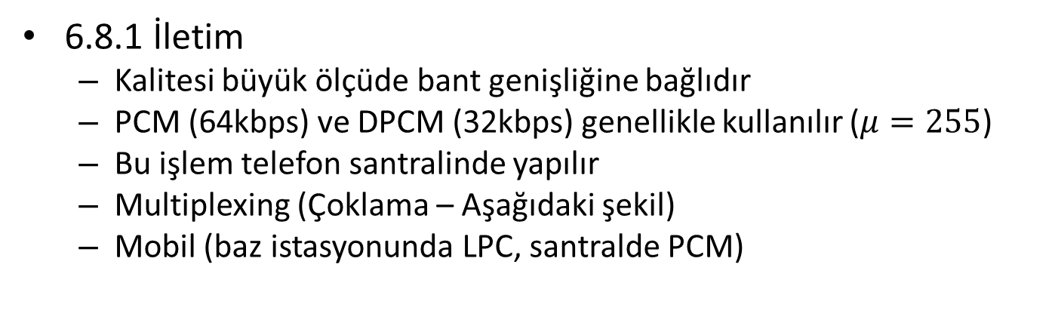
6.8 Sayısal Ses Kaydı ve İletimi
6.8.1 İletim
  Kalitesi büyük ölçüde bant genişliğine bağlıdır
  PCM (64kbps) ve DPCM (32kbps) genellikle kullanılır ($μ=255$)
  Bu işlem telefon santralinde yapılır
  Multiplexing (Çoklama – Aşağıdaki şekil)
  Mobil (baz istasyonunda LPC, santralde PCM)

Slide 28
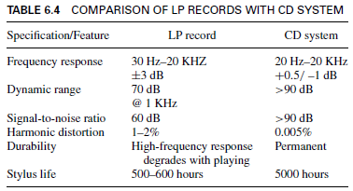
6.8 Sayısal Ses Kaydı ve İletimi
6.8.2 Kayıt
  Fonograf(1877), Plak (1948), Kaset (1962), CD (1982)
  Analog (70dB range), Gerçek Konser (100-120dB)
  Sayısal kayıt - Yüksek range, Uzun ömür
    20KHz sinyal, 44.1 örnek/sn (hem sağ hem sol)
    Uniform PCM 16 bit/örnek (SQNR- 90dB)
    Hata düzelten kodlar eklenir: CH 9
    Kipleyici: CH 8
    Lazerle kayıt:
  CD Çalar
    1.25 m/sn hızla tarama
    Sayısal veriyi okuma
    DAC (Sayısal-Analog çevrim)
    .

Slide 29
Çözülebilecek sorular:
  6.1.1- Entropi: 6.1,2,3,4,6,11,
  6.3- Kaynak Kodlaması: 6.22,23, 24, 25, 26, 27,
  6.5- Nicemleme: 6. 46, 47, 48, 49,50, 51, 52, 53, 54,
  6.6- PCM: 6.55, 56,59
Matlab ödevi:
  Nicemleme: PCM uygulaması
  Kaynak kodlaması: Huffman-Lempel Ziv

